Slide 1

2016年5月17日
都市計画実習
中間発表
サステナビリティー班
班長 片山茜
副班長 中島遥希
資料DB メルリーニ愛乃
印刷機器 村上雄馬
江端杏奈
小原岳輝
菊地ひかり
小又暉広
長谷川隼
指導教員 谷口守
TA 越川知紘
書店消滅
〜書店を救え。まちを救え。〜
photo by https://www.pakutaso.com/
Notes:
これから都市計画実習サステナビリティー班の発表を始めます

Slide 2
中間発表の流れ
背景
問題提起
実態調査
目標
最終発表にむけて
現地調査
Notes:
今日の中間発表の流れはこのようになっております。
では背景から話したいと思います。

Slide 3
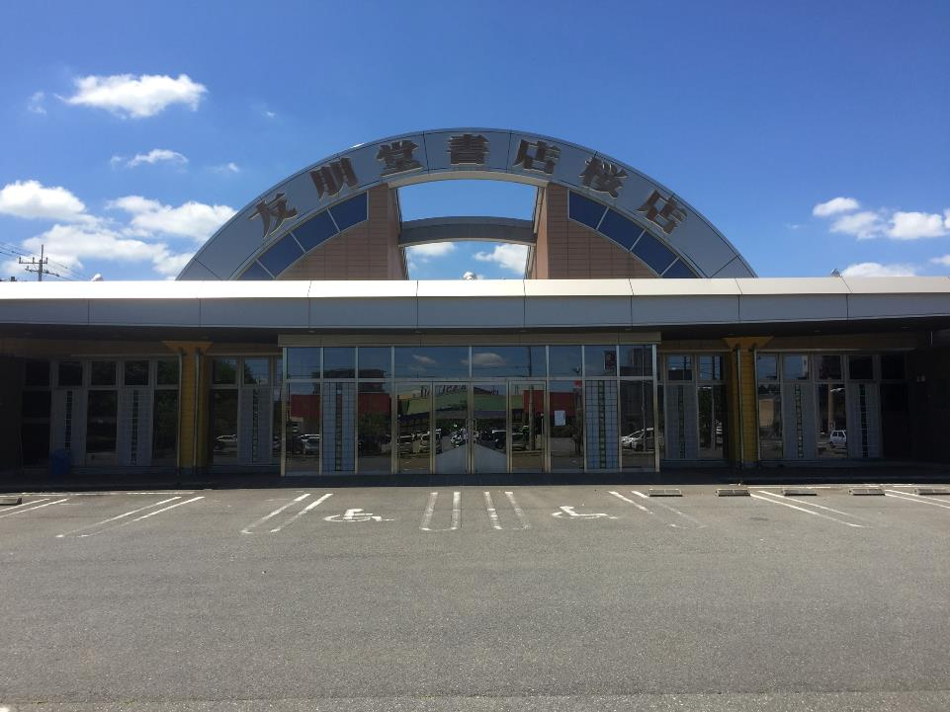
つくば市友朋堂書店
写真：2016年5月12日 班員撮影
Notes:
2016年2月12日、つくば市に3店舗を構えていた友朋堂が突然

Slide 4
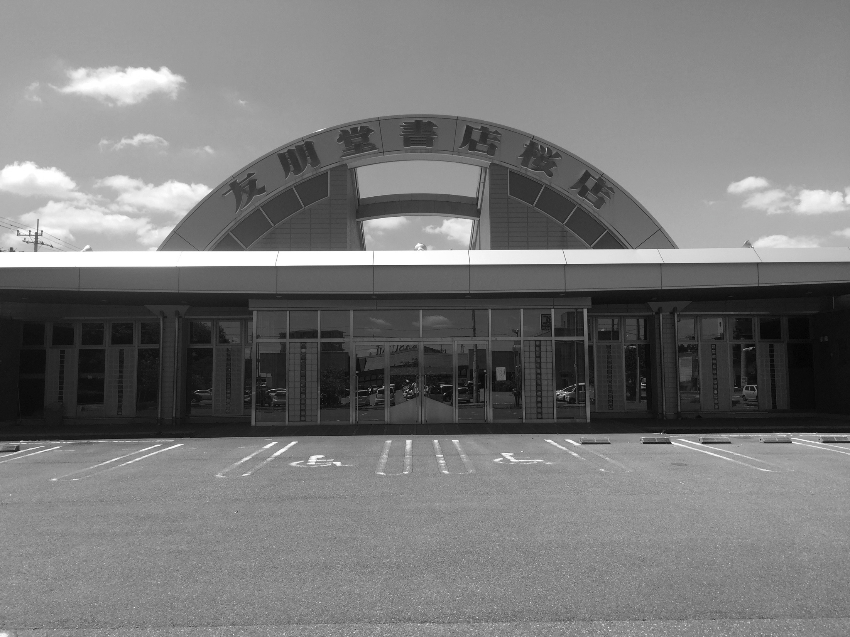

友朋堂復活ボタンが
１人１万円で押せるとしたら
今なら５０連打くらいしてしまう
自信がある。
#友朋堂 が潰れた衝撃、
マジで親戚が亡くなったときのレベルだ。
友朋堂閉店、本当に
困ったことになったなぁ...
あそこ以上に使い勝手の良い書店はそうそうない
閉店
友朋堂ロスから
立ち直れない...
http://j-town.net/tokyo/news/localnews/221566.html?p=all
http://www.coetail.com/seriously/files/2016/04/twitter-logo.png
写真：2016年5月12日 班員撮影
Notes:
閉店しました
Twitterでもこのように友朋堂が閉店したことによる悲しみの声が寄せられています。
実は、友朋堂が閉店した同時期に同じように閉店した書店があります。

Slide 5
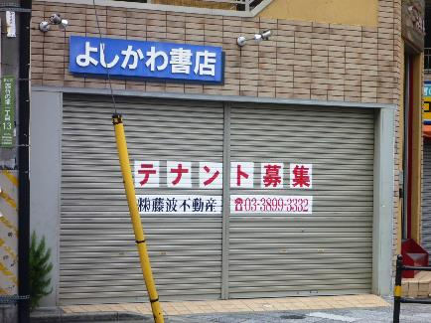
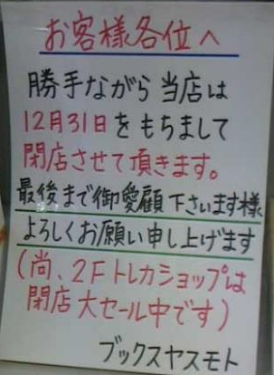
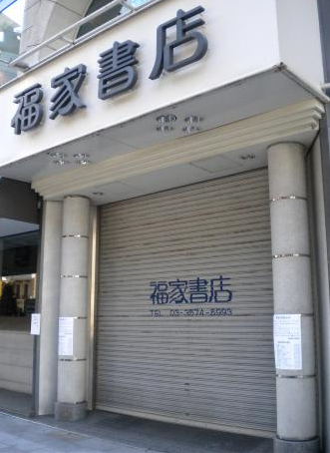
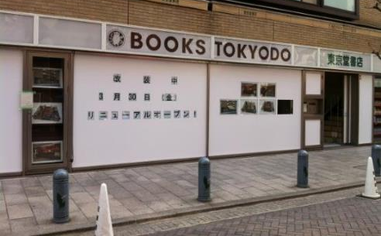
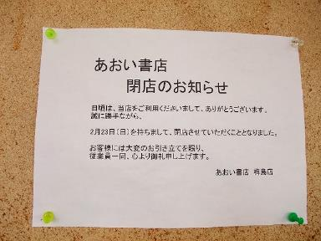
背景
問題提起
実態調査
目標
最終発表にむけて
現地調査
友朋堂だけじゃない
全国に相次ぐ書店の閉店
http://blog.goo.ne.jp/kurukuru2180/e/d0a642d5181ae3badf7a06eb160f8ebc
http://ameblo.jp/mori-arch-econo/entry-11739782961.html
http://lupin813.blog88.fc2.com/blog-entry-309.html
http://blog.goo.ne.jp/use0/e/fba3431f9642229f2b1d67b2ee0e981b
http://sorainutsushin.blog60.fc2.com/blog-entry-1802.html
Notes:
近年書店へ移転のニュースをよく目にします。皆さんの身の回りでも、閉店した街の書店があるのではないでしょうか。

Slide 6
全国的な
書店消滅の傾向
背景
問題提起
実態調査
目標
最終発表にむけて
現地調査
※全て2016年度
書店名 | 所在地 | 閉鎖・休業日
ブックサーカス藤沢店 | 神奈川県 | 2月7日
ブックハウスロッグ中津店 | 大分県 | 2月7日
リブロ西鉄平尾店 | 福岡県 | 2月7日
Ｆorma merceriaイオン浦和美園店 | 埼玉県 | 2月11日
友朋堂吾妻店 | 茨城県 | 2月11日
友朋堂桜店 | 茨城県 | 2月12日
友朋堂梅園店 | 茨城県 | 2月12日
・・・ | ・・・ | ・・・
未来屋書店津南店 | 三重県 | 2月29日
福家書店厚木店 | 神奈川県 | 2月29日
アシーネ君津店 | 千葉県 | 2月29日
小山助学館鳴門店 | 徳島県 | 2月29日
ブックランドとおの柏里店 | 大阪府 | 2月29日
MANYO宇治山田店 | 三重県 | 2月29日
興文堂書店一宮店 | 高知県 | 2月29日
１か月で
33店舗
1日に1店舗以上の
ペース…
東京商工リサーチ調べのグラフと情報サイト 閉店開店、より班員が作成
Notes:
完全なデータではないです。２０１６年２月に閉店した書店を検索し、分かったものだけを載せています。
こちらが友朋堂が閉店した同時期に閉店した書店のリストになります。
1か月間で10を超える書店がなくなっているのには驚きではないでしょうか。
私たちはこの現状を知り、
なぜこんなにも全国的に書店がつぶれているの？
こんな疑問を覚えました。

Slide 7
書店消滅の影響
背景
問題提起
実態調査
目標
最終発表にむけて
現地調査
◎書店難民の出現
書店に行きたいのに行けない…
◎本に触れる機会の減少
本に対する興味の減少→文化の変化
◎まちの個性、にぎわいの消失
Notes:
チェーン店は利益が地域に還元されないんじゃね

Slide 8
実態調査
背景
問題提起
実態調査
目標
最終発表にむけて
現地調査
①文献調査
書店を取り巻く環境はどうなってるのか？
全国の書店がつぶれている原因とは？
②友朋堂へのヒアリング
実際に友朋堂が閉店に至った原因とは？
実際の現場で起きていたこととは？
Notes:
よって私たちは、全国から書店が相次いでなくなっていく現状がどうしてなのか、
2つの方法で調べることにしました。
1つ目は文献調査で、全国の書店が閉店している原因を調べました。
2つ目は友朋堂でのヒアリング調査です。友朋堂が実際に廃業になった原因や、文献調査では
分からなかった現場での生の声を聴くことにしました。

Slide 9
背景
問題提起
実態調査
目標
最終発表にむけて
現地調査
①文献調査のまとめ
書店業界に特有な制度
社会構造の変化
取次業者の倒産
書店を
取り巻く環境
書店が
つぶれた原因
Notes:
まず、文献調査です。
調べることで、全国的な書店が廃業したことに3つの原因があることがわかりました。

Slide 10
背景
問題提起
実態調査
目標
最終発表にむけて
現地調査
1.書店業界に特有な制度
再販売価格維持制度（再販制度）
・書籍を定価で売らなくてはならない
⇒どこでも同じ価格で書籍が売買可能に
委託販売制度（委託制度）
・書店は売れ残りを返品可能
⇒書店は低リスクでの営業が可能に

Slide 11
背景
問題提起
実態調査
目標
最終発表にむけて
現地調査
2．社会構造の変化
人口減少、少子高齢化
→書籍の需要の減少
書店の大型化
ネット通販の普及
電子書籍の普及
Notes:
人口減少、少子高齢化→本の需要の減少

Slide 12
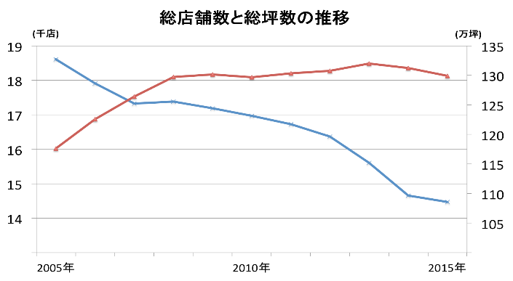
背景
問題提起
実態調査
目標
最終発表にむけて
現地調査
2．社会構造の変化
書店の大型化
総坪数
総店舗数
〜
〜
０
０
出典：書店マスタ管理センターより作成
中小規模の書店数の減少
大規模の書店数の増加
Notes:
また、都市の郊外化とともに書店の形も変わってきています。
ここ10年の間にも、店舗数が減り続けています。
しかし、減り続ける店舗には特徴があります。
下のグラフを見てわかるよう、中小規模の書店が減る中、300坪を超える大型な書店は増え続けています。
これより、書店は中小規模の書店数が減少し、大規模の書店数が増加していることが言えます。

Slide 13
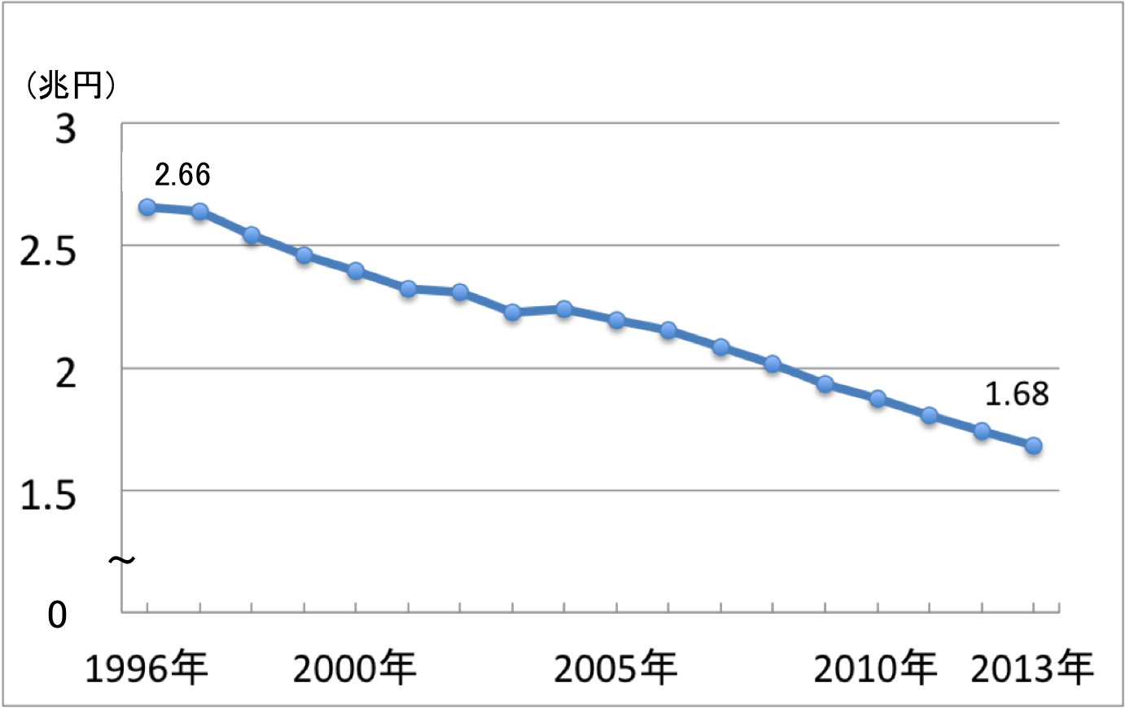
背景
問題提起
実態調査
目標
最終発表にむけて
現地調査
2．社会構造の変化
市場の縮小
出版物販売額
2.66
1.68
出版物の販売額は減り続けている
公益社団法人全国出版協会「2014 出版指標 年報」より作成
Notes:
人口減少、少子高齢化→本の需要の減少

Slide 14
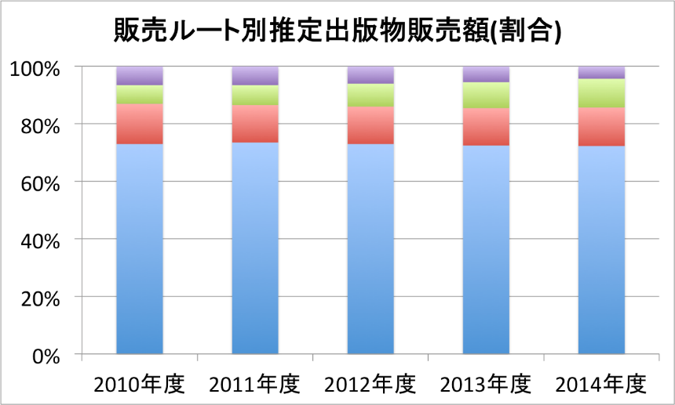
背景
問題提起
実態調査
目標
最終発表にむけて
現地調査
2．社会構造の変化
ネットVS書店
その他
ネット
コンビニ
ネットの影響は
大きくはない
書店
日販 営業推進室 店舗サービスグループ「出版物販売額の実態2015」より作成
Notes:
人口減少、少子高齢化→本の需要の減少

Slide 15

背景
問題提起
実態調査
目標
最終発表にむけて
現地調査
2．社会構造の変化
電子書籍の登場
・電子書籍の売り上げ
⇒増加を続けている
・しかし、電子書籍の利用者の中で
紙の書籍と併用している人は
９割以上
（株式会社BookLiveの調査より）
Notes:
人口減少、少子高齢化→本の需要の減少

Slide 16
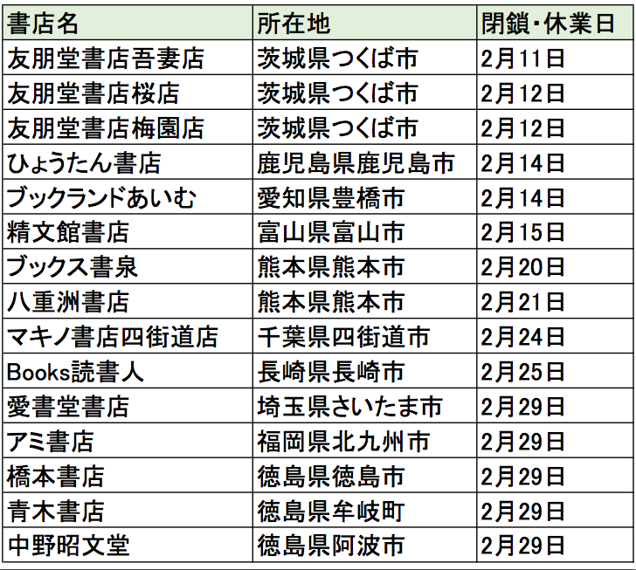
3．取次業者の倒産
背景
問題提起
実態調査
目標
最終発表にむけて
現地調査
書店名 | 所在地 | 閉鎖・休業日
ブックサーカス藤沢店 | 神奈川県 | 2月7日
ブックハウスロッグ中津店 | 大分県 | 2月7日
リブロ西鉄平尾店 | 福岡県 | 2月7日
Ｆorma merceriaイオン浦和美園店 | 埼玉県 | 2月11日
友朋堂吾妻店 | 茨城県 | 2月11日
友朋堂桜店 | 茨城県 | 2月12日
友朋堂梅園店 | 茨城県 | 2月12日
・・・ | ・・・ | ・・・
未来屋書店津南店 | 三重県 | 2月29日
福家書店厚木店 | 神奈川県 | 2月29日
アシーネ君津店 | 千葉県 | 2月29日
小山助学館鳴門店 | 徳島県 | 2月29日
ブックランドとおの柏里店 | 大阪府 | 2月29日
MANYO宇治山田店 | 三重県 | 2月29日
興文堂書店一宮店 | 高知県 | 2月29日
15店舗
リストの33店舗のうち15店舗は
友朋堂と同一の取次業者の倒産が原因であった
東京商工リサーチ調べより作成
Notes:
1つ目は、取次業者の破産です。
先ほど見せたリストは、全て1社の取次業者が廃業したことにより、書店が閉店したということでした。

Slide 17




3．取次業者の倒産
背景
問題提起
実態調査
目標
最終発表にむけて
現地調査
出版社
取次業者
書店
本を集める
×
×
×
多様な出版社が存在
大手２社の寡占状態
全国の書店
取次業者の倒産
→友朋堂を含む、リストの書店の閉店
Notes:
まず、取次業者の役割について説明したいと思います。
取次業者とは出版社と書店をつなぐ問屋さんの役割です。
書店だけでたくさんの出版社とやり取りをすることが大変です。
なので、書店がたくさんの出版社の本を並べるためには取次業者が必要です。
まちの中小規模の書店は取次業者の廃業とともにやむなく閉店することになったのです。

Slide 18
分かったこと
背景
問題提起
実態調査
目標
最終発表にむけて
現地調査
・書店には特有な制度がある
→書店の売れ残りのリスク軽減
・書店の大型化が進行
・出版物の売り上げは減少中
・ネット通販や電子書籍の影響→実は少ない
・取次業者倒産が友朋堂閉店の原因
Notes:
よって私たちは、全国から書店が相次いでなくなっていく現状がどうしてなのか、
2つの方法で調べることにしました。
1つ目は文献調査で、全国の書店が閉店している原因を調べました。
2つ目は友朋堂でのヒアリング調査です。友朋堂が実際に廃業になった原因や、文献調査では
分からなかった現場での生の声を聴くことにしました。

Slide 19
背景
問題提起
実態調査
目標
最終発表にむけて
現地調査
文献調査での
疑問点
取次業者の倒産
⇒取次業者を変えれば問題なかったのでは？
委託制度や再販制度
⇒本当に中小の書店を守れているの？
ネットの変化
⇒本当に書店に影響があったの？
文献調査の限界⇒ヒアリングへ

Slide 20
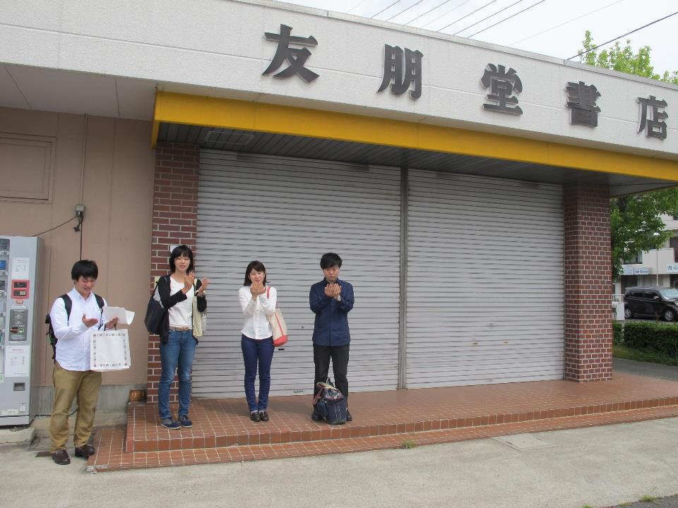



②ヒアリング調査
背景
問題提起
実態調査
目標
最終発表にむけて
現地調査
実施日 ：2016年5月9日（月）
場所 ：友朋堂書店吾妻店
メンバー ：片山,江端,長谷川,指導教員,TA
ヒアリング先：友朋堂書店社長 柳橋様
目的
実際に友朋堂が閉店に至った原因は？
文献調査では分からなかった、現場で起きていたことは？
写真：2016年5月9日 班員撮影

Slide 21
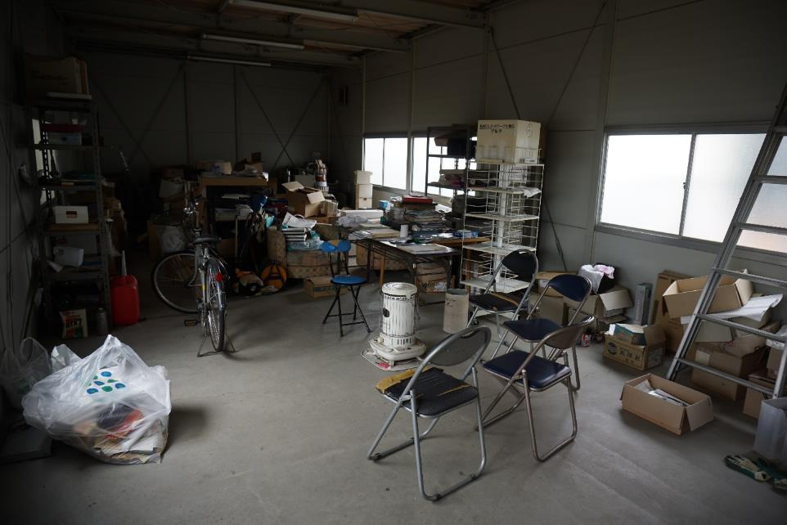
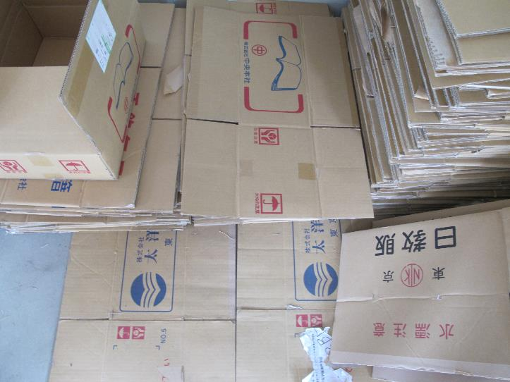
写真：2016年5月9日 班員撮影
つくば
友朋堂書店吾妻店

Slide 22
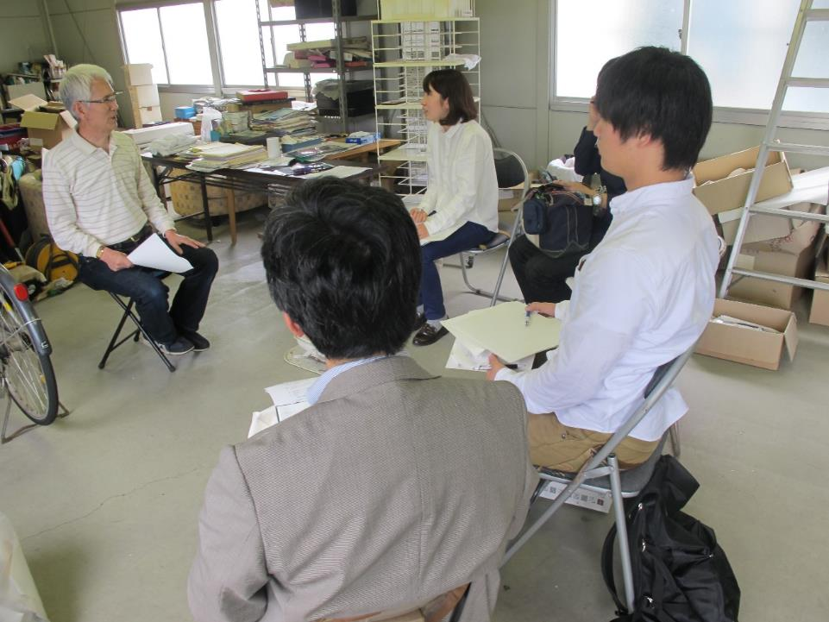
まちの変化
取次の倒産
文化の変化
友朋堂閉店の原因
写真：2016年5月9日 班員撮影
つくば
友朋堂書店吾妻店

Slide 23
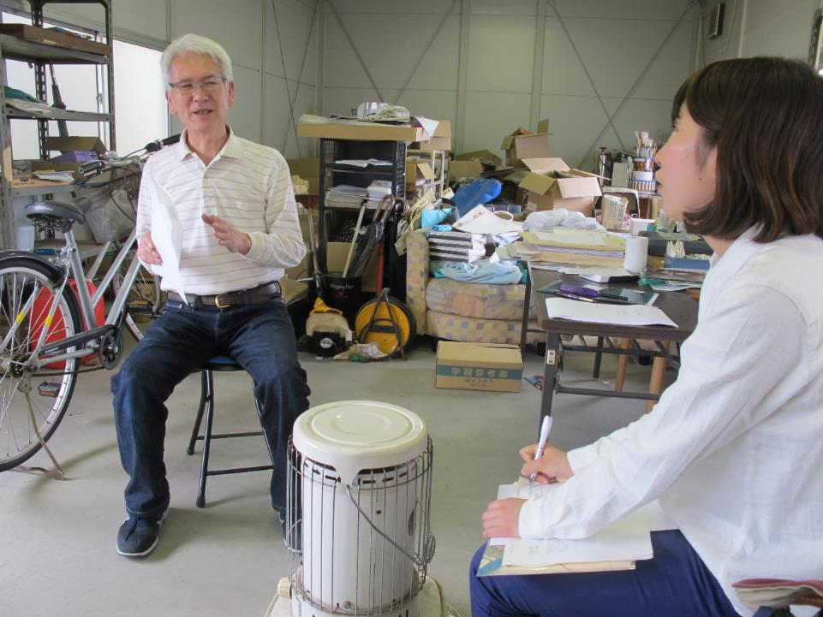
TX開通
まちの変化
研究学園駅
商業圏の繁栄
東京の本屋へ
行ける！！
顧客の分散
写真：2016年5月9日 班員撮影
つくば
友朋堂書店吾妻店

Slide 24


文化の変化
かつては・・・
暇だから雑誌を買うぞ！
新しい本がほしい！！
今は・・・
雑誌を買わなくても
暇はつぶせるな。
図書館で借りるか
古本買えばいいや。
写真：2016年5月9日 班員撮影
つくば
友朋堂書店吾妻店

Slide 25
取次の倒産
別の取次と新しく取引
１億円が必要！
払うのは無理！
写真：2016年5月9日 班員撮影
つくば
友朋堂書店吾妻店

Slide 26
目標
背景
問題提起
実態調査
目標
最終発表にむけて
現地調査
  ①制度のさらなる調査
  ②書店が売り上げを上げるには
  ③まちの形態に合う書店とは
書店消滅危機を救うために
考えなくてはならないこと
Notes:
以上の調査の結果、私たちはまちの書店を閉店から救うために３つのテーマについて考えてみました。
現状の制度を調査することで新たな制度の提案をしたいと思います。
また、ヒアリング調査によってわかった、「経営が厳しいと取次先が変えられない」という問題をふまえて、経営の悪化を防ぐために今後考える必要があることを②③にあげました。
③のまちの形態にあう書店について詳しく知るために私たちは現地調査に出ることにしました。

Slide 27
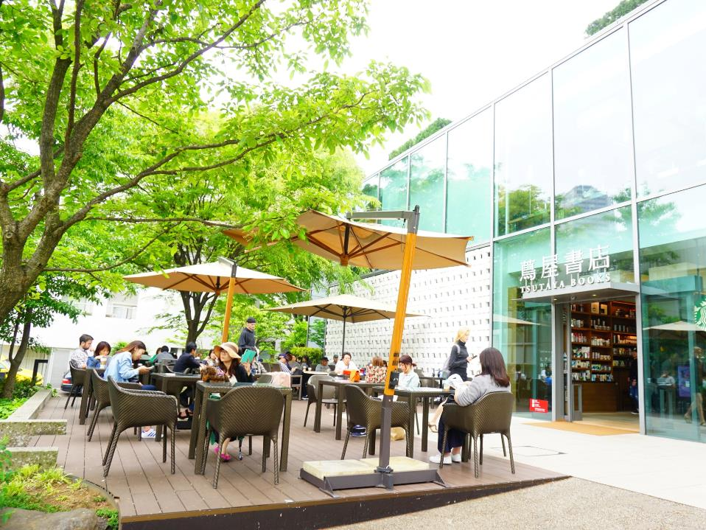
現地調査
背景
問題提起
実態調査
目標
最終発表にむけて
現地調査
実施日：2016年5月2日（火）
場所：都内の書店
メンバー：全員
目的
独自の戦略を持ち、
そのまちに馴染みながら
集客を集める書店を調査すること
写真：
2016年5月2日 班員撮影

Slide 28
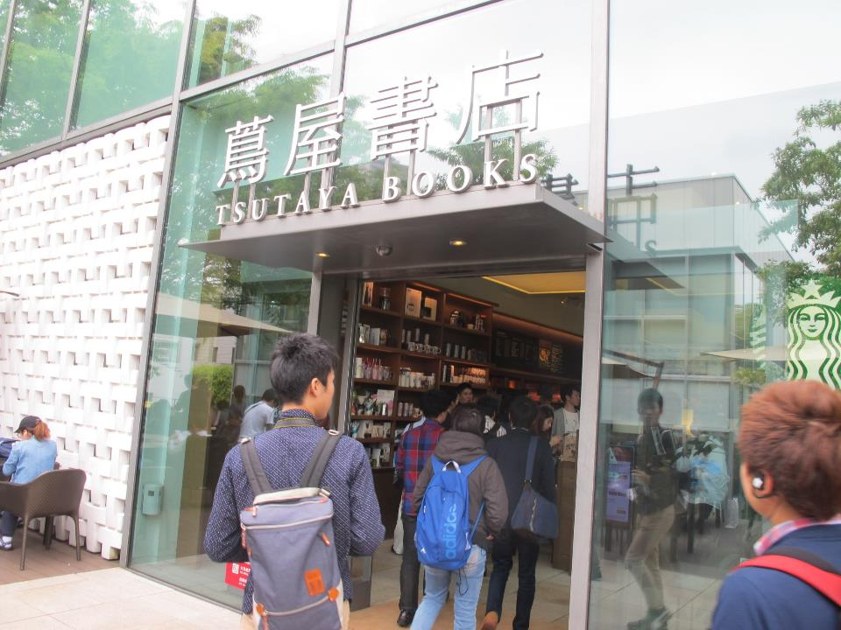
写真：
2016年5月2日 班員撮影
代官山
蔦屋書店

Slide 29
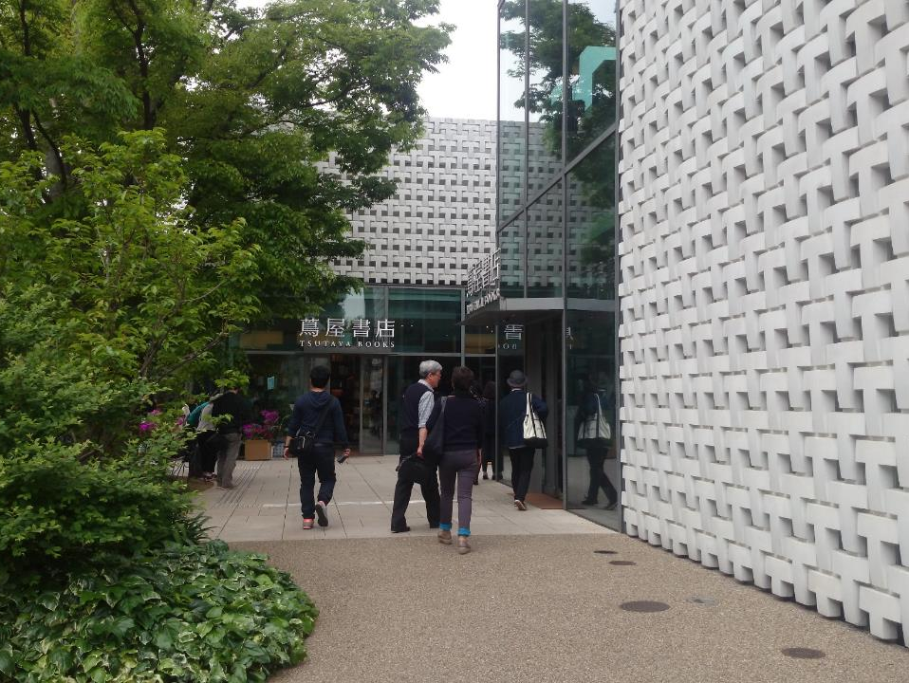
背景
問題提起
実態調査
目標
最終発表にむけて
現地調査
50代以上の人々が主なターゲット
特定のジャンルは品揃えが多い
カフェや骨董市などと戦略的に複合、憩いの空間へ
雑貨も併せて販売→収入源
写真：
2016年5月2日 班員撮影
代官山
蔦屋書店

Slide 30
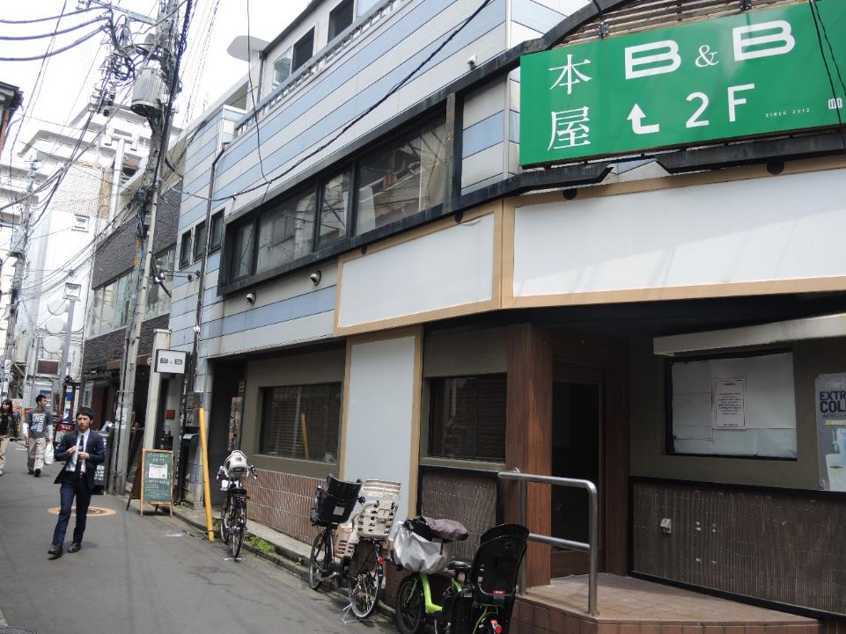
写真：
2016年5月2日 班員撮影
下北沢
本屋B&B

Slide 31
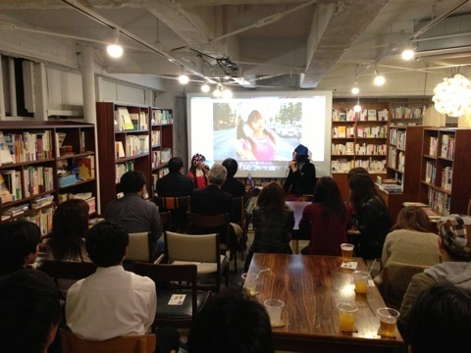
背景
問題提起
実態調査
目標
最終発表にむけて
現地調査
ジャンルを絞った選書
深夜24時までの営業
お酒を飲みながら本を選ぶことができる
毎晩数名のゲストによるトークイベント→収入源に
出典：
http://ameblo.jp/nagi-2/entry-11391356437.html
下北沢
本屋B&B

Slide 32
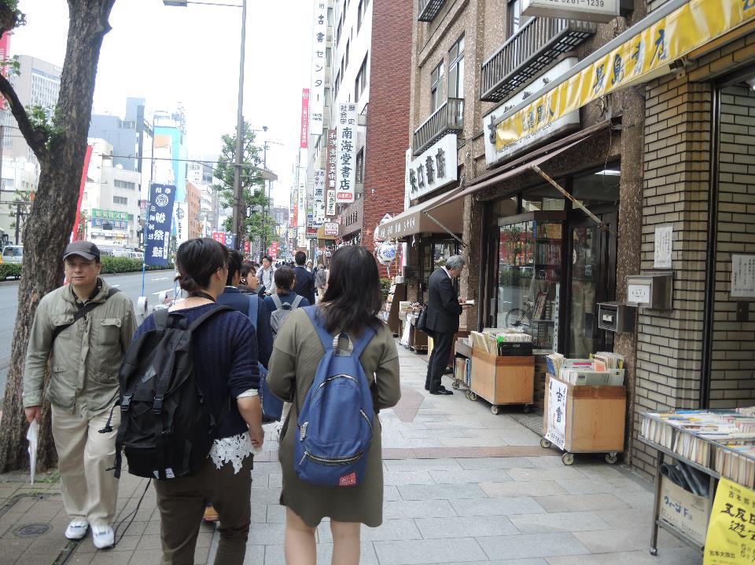
写真：
2016年5月2日 班員撮影
神保町
古書巡り

Slide 33
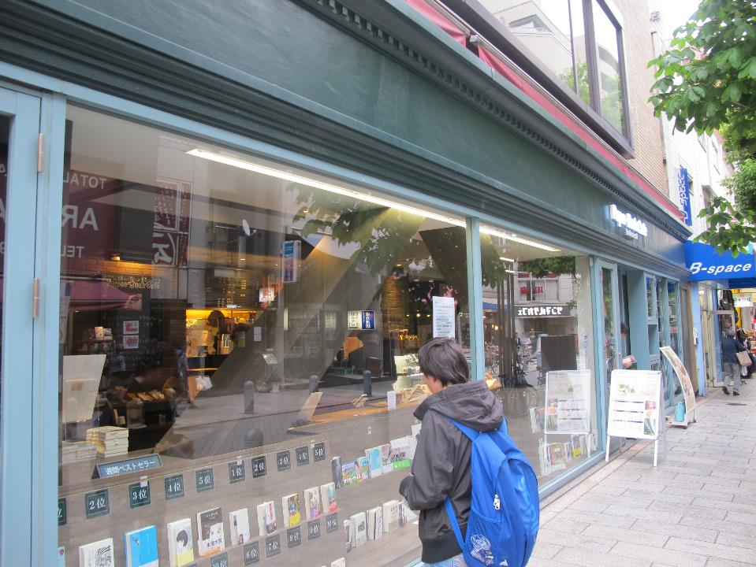
背景
問題提起
実態調査
目標
最終発表にむけて
現地調査
書店ごとにジャンルを絞った特徴的な品揃え
古書で有名だが選書の良い新刊書店も多い
書店は数えきれないほど多い→観光マップ
写真：
2016年5月2日 班員撮影
神保町
古書巡り

Slide 34
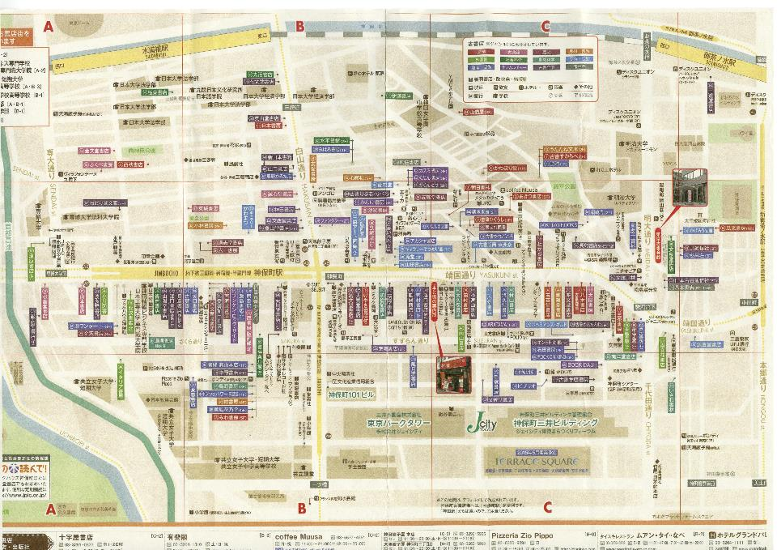
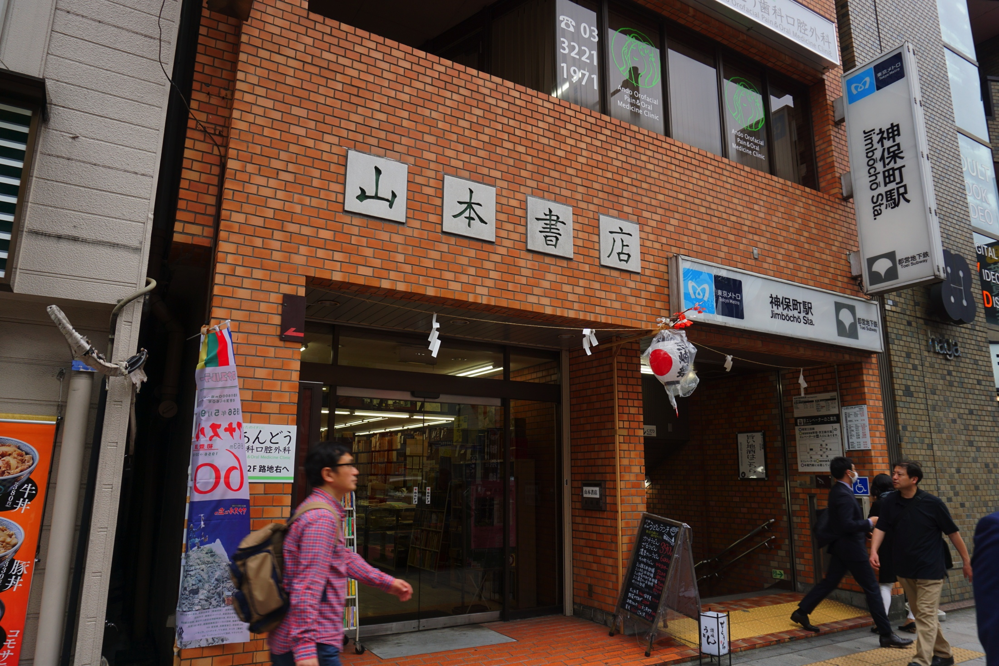
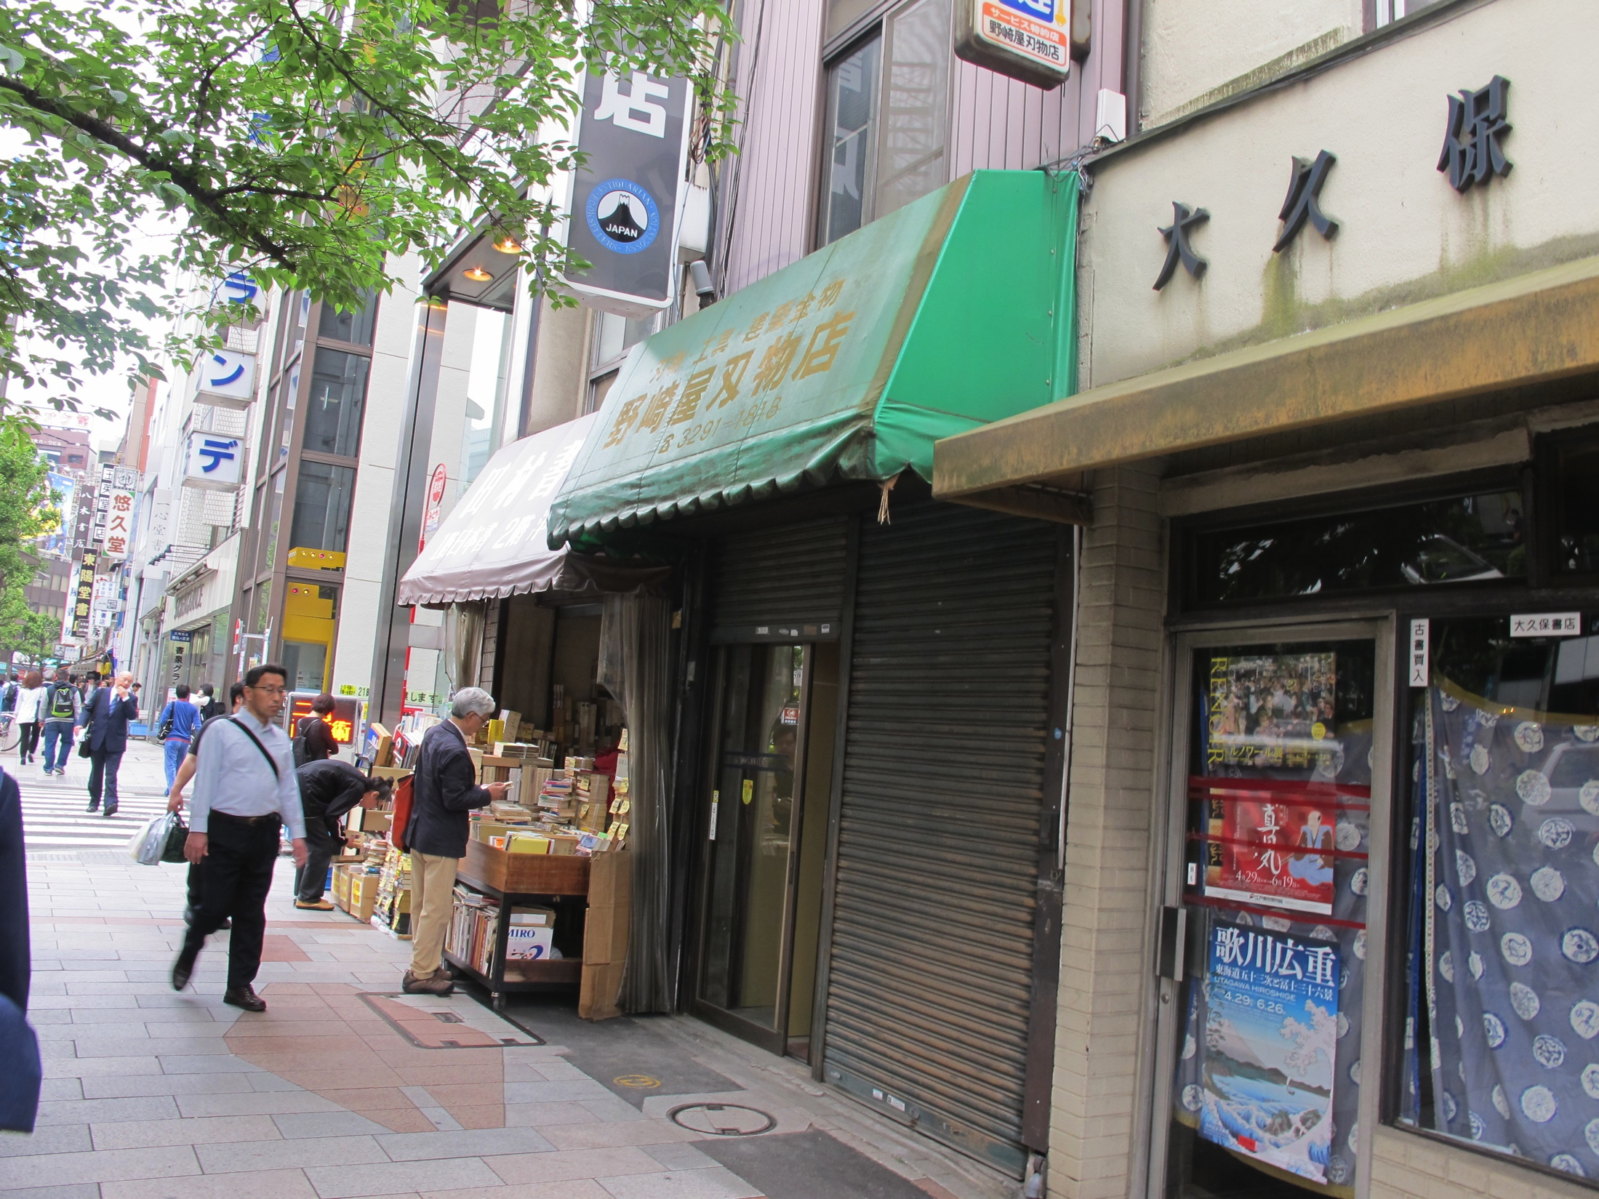
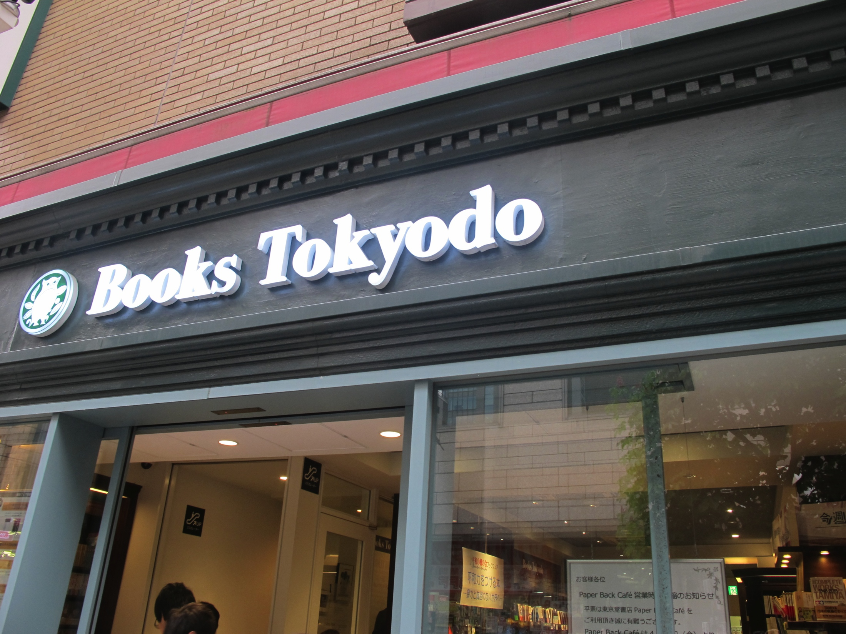
神保町古書店マップ
発行元：神田古書店連盟

Slide 35
背景
問題提起
実態調査
目標
最終発表にむけて
現地調査
現地調査から
蔦屋書店、B&B
神保町
・本のまちとして人を引き寄せる
・ここにしかないと思わせる選書
・書籍以外の収入源を確保
書籍の販売以外の機能
・心地よい空間の提供
⇒独自の戦略で生き残っている
⇒まちの雰囲気に馴染んだ書店
Notes:
まとめあったほうがいいと思って作りましたが、神保町のほうが何を言いたいのか微妙です…

Slide 36
背景
問題提起
実態調査
目標
最終発表にむけて
現地調査
最終発表に向けて
・電子電話帳やGISを利用して
書店消滅マップ作成
→どこでどのくらい書店が消滅したか可視化
・追加調査により制度の問題点を深める
→取次業者へのヒアリング
→商法の専門家へのヒアリング
Notes:
3つは、つくばにあった書店の提案です。Twitterなどでは友報道ロスといった言葉がありましたが、友朋堂が廃業したことによって、つくばにどれほどの影響があったのか、つくば市民へのアンケートを実施し、今後つくばにはどんな書店があるべきなのか、具体的な提案をしたいと考えています。
4つは、ーーーです。私たちのテーマである書店消滅が今後どの街でどのように広がっていくのか、対象は(つくば市なのか茨城県なのか日本なのか)決めていませんが、調べて今後の動向を発表したいと考えています。また、これによって発生する本や難民の調査も考えています。

Slide 37
最終発表に向けて
背景
問題提起
実態調査
目標
最終発表にむけて
現地調査
・現地調査を踏まえて、書店が
売り上げを上げる具体的な方法の検討
・つくばで生き残れる書店の提案
→仮説を立てた後、
つくばに住む人々の意見を聞く
Notes:
以上の調査をもとに、私たちは最終発表に向けてやることを話します。
1つが、制度の再編成に向けて必要な調査の実施です。私たちは実態調査をふまえ、現在の法制度の仕組みに問題点があることがわかりました。まずは今後倒産しそうな取次業者へのヒアリングを行い、さらに商法の専門家へのヒアリングを通して、問題点を指摘し、新しい仕組みを提案したいと考えています。
2つが、ーーーです。現地調査をふまえ、今後まちの書店が経営を続けていけるような方法を模索し、提案したいと考えています。

Slide 38
参考文献
BookLive＜https://www.booklive.co.jp/index.html＞2016年5月11日アクセス
書店マスタ管理センター ＜https://www.jpoksmaster.jp/＞2016年5月11日アクセス
タウンネット東京都＜http://j-town.net/ibaraki/＞2016年5月11日アクセス
東京商工リサーチ＜http://www.tsr-net.co.jp/＞2016年5月11日アクセス
トーハン＜ http://www.tohan.jp/ ＞2016年5月11日アクセス
日販 営業推進室 店舗サービスグループ「出版物販売額の実態2015」
日本出版販売株式会社＜http://www.nippan.co.jp/＞2016年5月11日アクセス
日本書籍出版協会＜http://www.jbpa.or.jp/index.html＞2016年5月11日アクセス
Notes:
参考文献は以下の通りとなります。
ご清聴ありがとうございました。

Slide 39

ご清聴ありがとうございました

Slide 40
以下予備スライド

Slide 41
1億円の参考
◎紀伊国屋書店（売上ランキング1位）の営業利益
…7億3130万円
参考：全国の書店数 約14,500（2015年度）
※ランキングは2013年度、
営業利益は紀伊国屋書店は2014年9月から1年間のもの
精文館書店は7月より一年間のもの
Notes:
精文館書店（ランキング26位）…6億6600万円

Slide 42
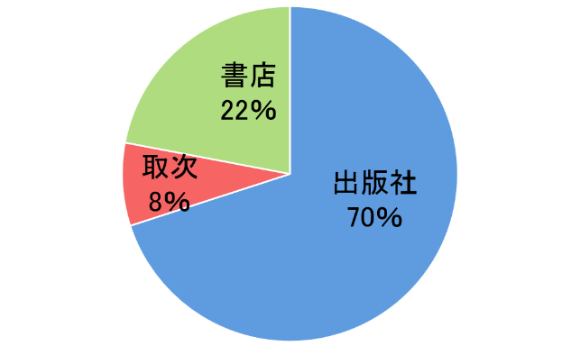
業界内での利益分配
書籍売り上げの利益分配
ここから運営費や人件費を引くと
書店に残る純粋な利益は
平均１％程度
1000円の書籍を買っても書店に入るのは10円
出典：日本著者販促センターより作成

Slide 43
参考文献
新文化
＜http://www.shinbunka.co.jp/kessan/kessan-kinokuniya.htm＞2016年5月15日アクセス
日本著者販促センター
＜http://www.1book.co.jp/000069.html＞
2016年5月15日アクセス

Slide 44
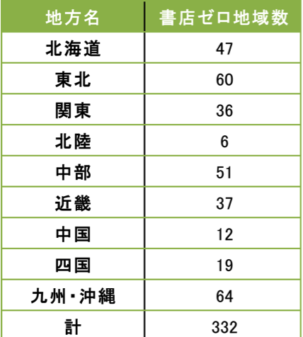
書店ゼロ地域
全国332の自治体で
書店が存在しない！！
書店ゼロ地域が
今後さらに増えていく…
日本著者販促センターの調査より
http://www.1book.co.jp/005563.html
Notes:
全自治体 1741
2014年5月現在

Slide 45
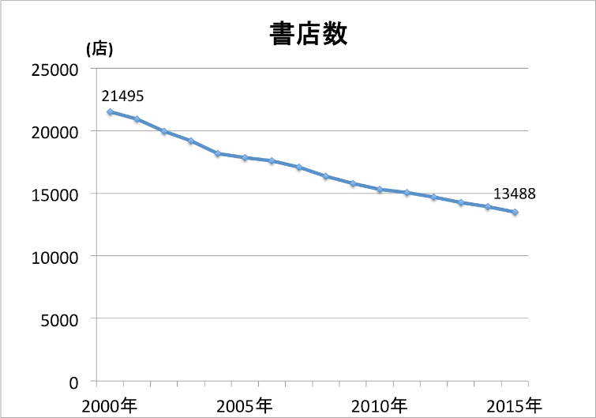
全国的な
書店消滅の傾向
・1999年からの17年間で
約9000店舗が閉店
⇒店舗数は４０％減！！
出典：アルメディア調査より作成
Notes:
こちらが友朋堂が閉店した同時期に閉店した書店のリストになります。
1か月間で10を超える書店がなくなっているのには驚きではないでしょうか。
私たちはこの現状を知り、
なぜこんなにも全国的に書店がつぶれているの？
こんな疑問を覚えました。

Slide 46
図書館と書店
Notes:
こちらが友朋堂が閉店した同時期に閉店した書店のリストになります。
1か月間で10を超える書店がなくなっているのには驚きではないでしょうか。
私たちはこの現状を知り、
なぜこんなにも全国的に書店がつぶれているの？
こんな疑問を覚えました。

Slide 47




再販制度
出版社
書店
消費者
定価で売ってくれ
定価で販売
※電子書籍においては適用しない

Slide 48
委託販売①
出版社
取次業者
書店
小書店
・・・・・
返品だって
この本売れなかったから返品ね
Notes:
考える

Slide 49
委託販売②
出版社
取次業者
書店
本が来ないよ！（泣）
小書店
大書店
新刊書作りました！
小書店返品多い
からな・・・
大書店に配本するか
中小の書店には希望する本が
配本されないことがある
Notes:
考える

Slide 50


委託販売（以前）
出荷
返品
返品
書店は売れない本は返品すればよいため
ほぼリスクなしで幅広い品ぞろえを実現することができた

Slide 51
委託販売（出版社）
出版社
取次業者
出荷
代金
返品
返金
出版社は新しい本の出荷で得た代金で返金に対応
繰り返しの中でベストセラーを待ってコストを回収する
新しい本を作っていればお金が回る
自転車操業

Slide 52

委託販売（現在）
出荷
出荷
返品
返品
出版不況により返品が増加
取次業者や書店は返品を減らす努力が必要に
販売力のある書店に本が優先的に卸される

Slide 53
流通の問題点
出版社
約3500社
取次業者
約23社
書店
約13000軒
搬入
送品
販売
返品
返品
大手2社（日販、東販）
による寡占状態
Notes:
最初に、本屋業界に置ける現状を整理したいと思います。
まず、取次業者は(できる人説明加えて！)「委託販売」をしています。
また、取次業者は日販、東販といった大手２社による寡占状態になっています。
この２つの現状を整理したいと思います。

Slide 54
取次と書店
取次別 書店数（２０１５）
取次名 | 書店数 | 前年書店数 | 増減
トーハン | 4,845 | 4,558 | 287
日本出版 | 4,315 | 4,430 | ▲115
大阪屋 | 698 | 1,110 | ▲412
栗田出版 | 638 | 666 | ▲28
中央社 | 405 | 415 | ▲10
太洋社 | 382 | 451 | ▲69
合計 | 11,283 | 11,630 | ▲347
日本著者販促センター
http://www.1book.co.jp/005537.html
※2015年5月1日現在 アルメディア調査

Slide 55
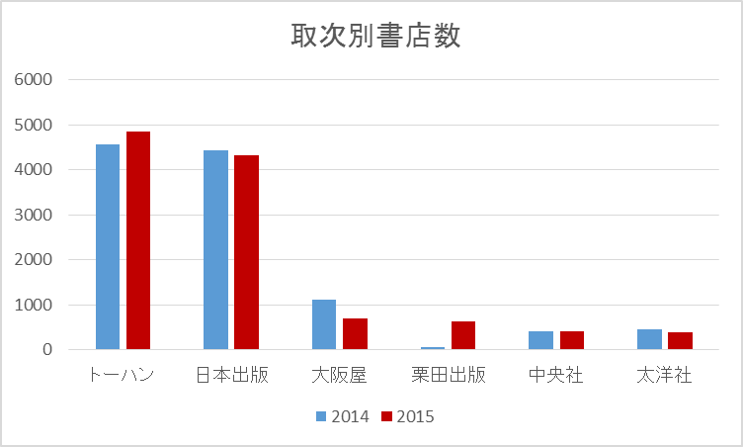
取次と書店
日本著者販促センター より作成
http://www.1book.co.jp/005537.html

Slide 56
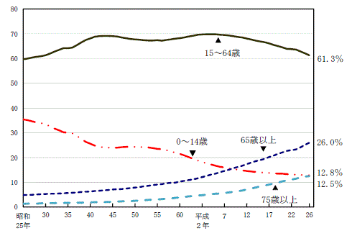
少子高齢化
背景
問題提起
実態調査
目標
最終発表にむけて
現地調査
年齢3区分別人口の割合の推移
若年層割合の減少と高齢層割合の増加
http://www.stat.go.jp/index.htm
Notes:
3つに年齢を分けたときに、若年層の割合が減少し、高齢層の割合が増加している傾向にあります。
このことと先ほどの不読率や活字離れを踏まえて、これからどんな本屋が求められているかを考える必要があります。

Slide 57
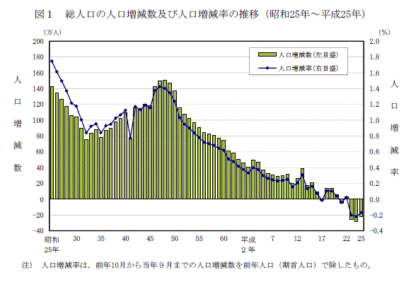
人口減少
背景
問題提起
実態調査
目標
最終発表にむけて
現地調査
総人口の人口増減数及び人口増減率の推移
平成22年以降、人口が減少している
→本屋の売上・減少に影響を及ぼしている
http://www.stat.go.jp/index.htm
Notes:
平成22年以降、人口が減少しています。
単純な人口減少は購買力が変化しない限り、本屋の売り上げを減少させ、営業自体に影響を与えやがては書店数が減少する可能性があります

Slide 58
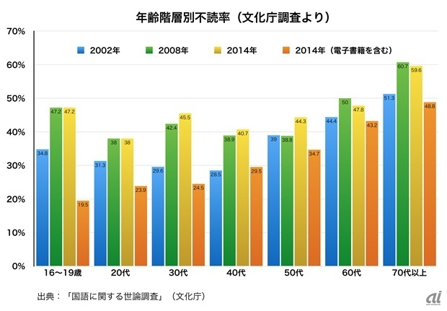
年齢階層別不読率
背景
問題提起
実態調査
目標
最終発表にむけて
現地調査
若年層ほど、不読率が低い傾向にある
出典：国語に関する世論調査(文化庁)
Notes:
不読率（未読率）とは、1か月で1冊も本を読まなかった人の割合を示すものです。
本の中には、教科書、参考書、雑誌、マンガなどは除かれています。
2014年を見てください。
黄色の棒グラフは電子書籍を含んでいませんが、どの世代でも不読率に大きな差はみられません。
しかし、オレンジのグラフが表す電子書籍を含んだものでは、若年層ほど不読率が下がる傾向にあります。
以上より、活字離れしているのは高齢者ともいえます。

Slide 59

ネット通販の影響
背景
問題提起
実態調査
目標
最終発表にむけて
現地調査
今までは・・・
オンライン書店ができたことで・・
出版社
取次業者
書店
新刊書作りました！
在庫は持ちたくない！
ちょ、ちょっと待って！
在庫持ってないんだけど
・・・
オンライン書店
取次が単品流通を重視し
在庫を持つようになった
じゃあお宅とは取引しません
○○って本
１冊頂戴！

Slide 60
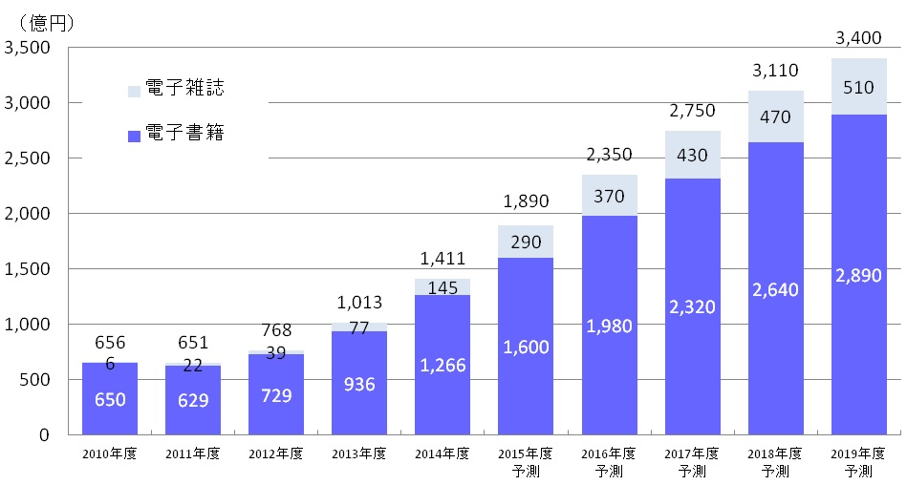
電子書籍の台頭
背景
問題提起
実態調査
目標
最終発表にむけて
現地調査
電子書籍の売上増加
出典：http://www.impress.co.jp/newsrelease/2015/06/20150629-02.html
Notes:
(グラフ作り直すか・・・？)以下本文
2000年代に出現した電子書籍は、本の形を大きく変えました。近年では電子雑誌の登場もあり、
今後より多くの電子媒体での本が普及することが予想されています。

Slide 61
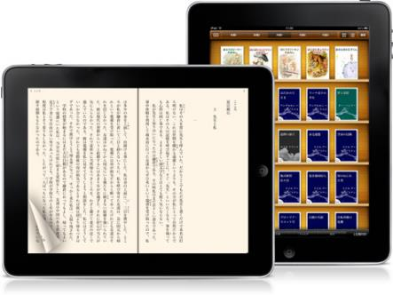
電子書籍の価格
背景
問題提起
実態調査
目標
最終発表にむけて
現地調査
電子書籍は再販制度の適応を受けない
→紙の書籍より価格設定が自由
→紙の書籍よりかなり安価に設定されることが多い
出典：http://www.ipad-zine.com/pages/what3/
Notes:
電子書籍は再販制度の影響を受けないため、価格で書店で販売される本より安く売ることができます。

Slide 62
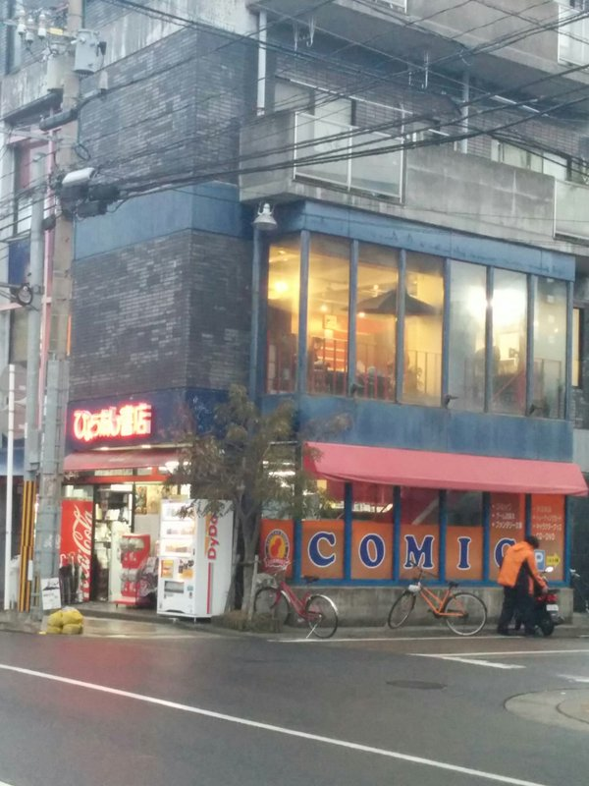
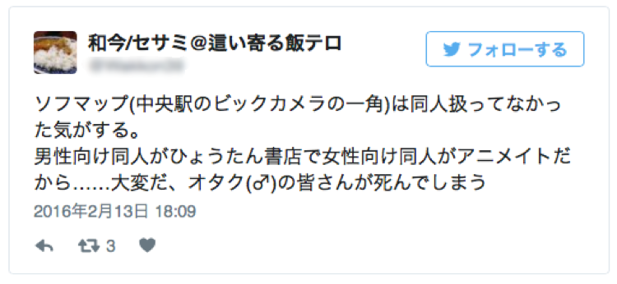
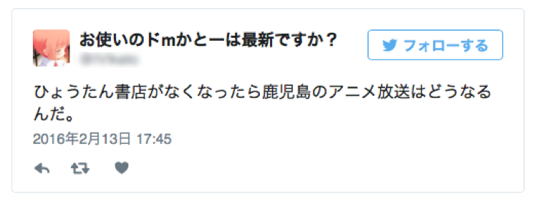
ひょうたん書店閉店
2016年2月14日、大洋社倒産をきっかけとして鹿児島市のコミック専門店「ひょうたん書店」が突然閉店！！！
深夜のアニメ番組の提供も行っていた
「鹿児島のアニメ放送はどうなるんだ」と、心配する人も
ただの書店ではなく鹿児島のオタク文化を支えるものであった。

Slide 63
つくばで
生き残る書店
提案のイメージ
◎子供向けワークショップ実施書店
教育日本一のまち＝教育熱心な親が多い
◎公園での移動式書店
つくばの豊かな公園を活かす
◎市役所機能を持つ書店
待ち時間をつぶせる機能

